Slide 1
ЕКОНОМІЧНА ТЕОРІЯ

Slide 2
Тема 3. Загальна характеристика ринкової економіки
3.1. Ринок та умови його виникнення
3.2. Товар. Теорія граничної корисності та суб'єктивна цінність блага
3.3. Походження та функції грошей
3.4. Основні елементи ринкового механізму
3.5. Аналіз індивідуальних ринків: попит і пропозиція
3.6. Еластичність попиту і пропозиції

Slide 3
3.1. Ринок та умови його виникнення
Ринок - це спосіб взаємодії виробників та споживачів, що базується на децентралізованому, знеособленому механізмі цінових сигналів
Передумовами виникнення ринку є:
Суспільний поділ праці і спеціалізація
Господарська автономія
Величина трансакційних видатків
Вільний обмін ресурсами

Slide 4
Основні суб'єкти ринкового господарства
ДОМОГОСПОДАРСТВО
Основна структурна одиниця в споживчій сфері економіки; основний власник і постачальник факторів виробництва. Отримані від продажу факторів виробництва гроші використовуються для задоволення особистих потреб
БІЗНЕС
Ділове підприємство, що функціонує з метою отримання доходу (прибутку); передбачає капіталовкладення . Дохід від власного чи позиченого капіталу використовується на розширення виробничої діяльності. Основний постачальник товарів і послуг в економіці
УРЯД
Представлено в основному бюджетними організаціями, що мають за мету не прибуток, а державне регулювання економіки
Обмін між країнами в сфері товарів і послуг, фінансові потоки та переміщення факторів виробництва
ЗАКОРДОН (ІНОЗЕМНИЙ СЕКТОР ЕКОНОМІКИ)

Slide 5
3.2. Товар. Теорія граничної корисності та суб'єктивна цінність блага
Товар – економічне благо, що призначене для обміну
ТОВАР
Споживча цінність
Мінова цінність

Slide 6
Споживча цінність – властивості блага, завдяки яким воно має змогу задовольняти ту чи іншу потребу людини
Споживчу цінність можуть мати блага, які не створені людиною, але всяке благо, що має споживчу цінність є товаром
Щоб стати товаром, благо має бути призначене для обміну
Мінова цінність – кількісне співвідношення, у якому споживчі цінності одного роду обмінюються на споживчі цінності другого роду. Необхідною умовою обміну є відмінність споживчих цінностей товарів, що винесені на обмін
Цінність – це суб'єктивна категорія, а тому не може бути властивістю, що об'єктивно притаманна речам. Цінність має лише те, що є цінним в очах покупця, суб'єктивні оцінки якого і надають благу таку властивість.
Цінність – передусім категорія обміну, а тому без ринкових оцінок покупців неможливо з'ясувати корисний ефект виробленої продукції.

Slide 7
Теорія граничної корисності
Як розгадати «парадокс Сміта»: чому вода, якає такою корисною для людини, коштує дешево, а алмаз, що є малозначимим для неї, - дорогий?
Суб'єктивна цінність – це корисність, яку має для індивіда дане благо. Цінність – це оцінка блага індивідом, а тому вона не може бути об'єктивною властивістю речі. Одне й те ж саме благо може мати різну цінність (корисність) для різних індивідів.
Закон граничної корисності: суб'єктивна цінність блага визначається корисністю останньої одиниці спожитого блага

Slide 8
Суб'єктивна цінність
(корисність)
Абстрактна
(здатність блага задовольняти потребу)
Конкретна
(суб'єктивна оцінка корисності даного екземпляра блага)

Slide 9
ТАБЛИЦЯ Карла МЕНГЕРА
Спожиті одиниці | І їжа | ІІ | ІІІ | IV | V тютюн | VI | VII | VIII | IX | X
Перша | 10 | 9 | 8 | 7 | 6 | 5 | 4 | 3 | 2 | 1
Друга | 9 | 8 | 7 | 6 | 5 | 4 | 3 | 2 | 1 | 0
Третя | 8 | 7 | 6 | 5 | 4 | 3 | 2 | 1 | 0
Четверта | 7 | 6 | 5 | 4 | 3 | 2 | 1 | 0
П'ята | 6 | 5 | 4 | 3 | 2 | 1 | 0
Шоста | 5 | 4 | 3 | 2 | 1 | 0
Сьома | 4 | 3 | 2 | 1 | 0
Восьма | 3 | 2 | 1 | 0
Дев'ята | 2 | 1 | 0
Десята | 1 | 0 |  | Римські цифри – конкретні види благ Арабські цифри – кількісне значення корисності блага для індивіда

Slide 10
Відповідь на «парадокс Сміта»:
Слід розрізняти загальну корисність усього запасу блага і його граничну корисність. Загальна корисність усього запасу води, звісно, є вищою загальної корисності алмазів, але цінність даних економічних благ пояснюється їх граничною корисністю, а вона є вищою у алмаза.
СИНТЕЗ Альфреда Маршала: намагання поєднати теорії граничної корисності та витрат виробництва у поясненні того, чим визначається цінність товару.
Відхід від принципу монізму: пошук єдиного джерела цінності, єдиної основи ціни, єдиного джерела доходів у ринковій економіці.
Цінність (вартість) і ціна є результатом взаємодії сил ринку, що діють як з боку попиту (гранична корисність), так і з боку пропозиції (витрати виробництва товарів)

Slide 11
3.3.Походження та функції грошей
Гроші – результат процесу обміну. Найпростішою формою обміну є бартер – безпосередній обмін товару на товар.
Велика кількість проміжних торгівельних угод могла би бути нездоланною перешкодою, коли б
«…у самій природі речей не існувало засобу, який сам собою і без всякої угоди чи державного примусу вирішує вказане ускладнення»
Карл Менгер
У процесі розвитку обміну у різних куточках планети виокремлюється товар, що найкраще пристосований до обміну, має найкращу ліквідність

Slide 12
Ліквідність товару обмежена:
колом осіб, яким можна реалізувати свій товар
регіоном, де твар може бути реалізований
терміном реалізації
величиною (кількістю) реалізації товару

Slide 13
Гроші – це абсолютно ліквідний засіб обміну, що з'явився як результат розвитку економічних відносин , як результат природного господарського розвитку
Здатність до довготривалого збереження
Портативність
Економічна ділимість
Відносна рідкісність у природі
Гроші – загальновизнаний засіб обміну, що допомагає скоротити трансакційні витрати і пришвидшує обмін

Slide 14
Функції грошей:
Міра вартості
Гроші є втіленням вартості товарів та визначають їх ціни
Засіб обігу
Гроші безпосередньо беруть участь при обміні товарів і послуг
Засіб платежу
Гроші використовуються для сплати без прямого обміну на товари
Засіб нагромадження
Гроші зберігаються для майбутнього придбання товарів і послуг
Світові гроші
Гроші використовуються в міждержавних розрахунках

Slide 15
3.4. Основні елементи ринкового механізму
Основні елементи ринку
функції:
Ціни
індикативна
Попит і пропозиція
рівноважна
Конкуренція
регулююча

Slide 16
Ціна. Орієнтир для виробника щодо необхідності зміни обсягів виробництва чи технології. Орієнтир для споживача щодо можливих обсягів споживання
Попит – кількість продукту, яку споживачі мають змогу придбати за певною ціною у певний проміжок часу . Пропозиція – це кількість продукту, яку виробники готові виробити і запропонувати до продажу за певною ціною у певний проміжок часу.
Конкуренція – це боротьба підприємців за найкращі умови виробництва і реалізації товарів і послуг, зростання обсягів виробництва

Slide 17
3.5. Аналіз індивідуальних ринків: попит і пропозиція
Закон попиту. Між ціною і величиною попиту існує зворотній зв’язок: зниження ціни супроводжується відповідним зростанням величини попиту і навпаки
Рівняння кривої попиту
$Q_{D}$ $=$ a $−bP$
Між рівнем ринкової ціни (Р) і кількістю продукції, на яку висувається попит ($Q_{D}$) існує зворотна залежність. Параметри a і b відображають зміну нецінових факторів попиту. При зміні величини a відбувається зміщення кривої попиту, а при зміні величини b змінюється її нахил

Slide 18
Ефект доходу – за більш низької ціни споживач може собі дозволити придбати більше даного продукту не відмовляючи собі в іншому.
Ефект заміщення – серед аналогічних товарів споживач обирає товар за більш низькою ціною.
Нормальні товари – це товари, попит на які збільшується із збільшенням доходу споживачів. Дія ефекту доходу і ефекту заміщення підсилюють один одного – більший обсяг попиту при падінні цін на товари.
Нижчі (низькоякісні) товари. При зміні цін на такі товари ефект доходу і ефект заміщення діють у протилежних напрямах .
Ефект Гіффена - ситуація, коли зниження ціни зменшує попит, а збільшення ціни на низькоякісний товар першої необхідності - збільшує попит на нього.
Ефект Веблена - ситуація, коли підвищення ціни на престижний твар збільшує (снобістський) попит на нього.

Slide 19
Детермінанти попиту: фактори, що зміщують криву попиту
Зміни у смаках споживачів
Зміни у кількості покупців
Зміна доходу
Зміна цін на аналогічні товари
Зміни у очікуваннях споживачів

Slide 20
Закон пропозиції. Між ціною і величиною пропозиції існує прямий зв’язок: зростання ціни супроводжується відповідним зростанням величини пропозиції і навпаки
Рівняння кривої пропозиції
$Q_{S}$ $=$ a $+ bP$
Між рівнем ринкової ціни (Р) і кількістю продукції, яку виробник готовий запропонувати на ринку $(Q_{S}$) існує пряма залежність. Параметри a і b відображають зміну нецінових факторів пропозиції. При зміні величини a відбувається зміщення кривої пропозиції, а при зміні величини b змінюється її нахил

Slide 21
Детермінанти пропозиції: фактори, що зміщують криву пропозиції
Зміна ресурсних цін
Зміна технології
Зміна податків і дотацій
Зміна цін на інші товари
Зміна кількості постачальників

Slide 22
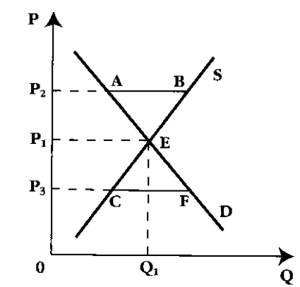
Ринкова рівновага
За більш високої ціни ($P_{2}$) виникає надлишок пропозиції над попитом (що дорівнює відрізку AB). Цей надлишок в результаті конкуренції продавців буде сприяти зниженню ціни.
За ціни нижчої від ціни рівноваги ($P_{3}$) попит перевищує пропозицію (відрізок CF) і виникає дефіцит товарів на ринку. У цьому випадку надлишок попиту і конкуренції споживачів сприятиме збільшенню ціни.
Тільки у точці E встановиться рівновага сил і стабільна ціна ($P_{1}$), яка може зберігатися у короткотерміновому періоді до зміни нових параметрів, що визначають попит чи пропозицію

Slide 23
Конкуренція і коливання попиту і пропозиції встановили часткову рівновагу на окремому ринку: обмежена кількість наявного у суспільстві товару розподілена між його можливими споживачами. Ринки окремих товарів і послуг між собою взаємозалежні. Наявна ціла система цін, яка може скласти рівновагу в певний момент у всій національній економіці, тоді на ринку встановлюється загальна рівновага.
NB!! Слід розрізняти величину попиту і сам попит, а також величину пропозиції і саму пропозицію. Цінові фактори змінюють величину попиту і пропозиції (рух повздовж кривих попиту чи пропозиції). Натомість нецінові (екзогенні) фактори змінюють попит чи пропозицію (зміщують криві попиту чи пропозиції)

Slide 24
Зміщення кривих попиту (а) і пропозиції (б)

Slide 25
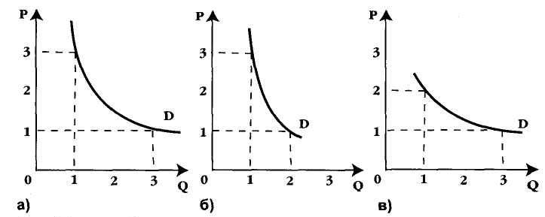
3.6. Еластичність попиту і пропозиції
Чому крива попиту (пропозиції) має саме такий, а не інший вигляд?
Розглянемо три варіанти кривої попиту, які ілюструють відмінність окремих товарів за реакцією попиту на зміну ціни

Slide 26
а) падіння ціни у 3 рази спровокувало аналогічне зростання у 3 рази величини попиту (дохід не змінився);
б) падіння ціни у 3 рази супроводжувалося зростанням закупівель тільки у 2 рази (загальний дохід скоротився);
в) дохід зріс, тому що обсяг попиту зріс більше, ніж зменшилась ціна
Коефіцієнт еластичності попиту в залежності від ціни є відношення зміни попиту, до зміни ціни, яка його викликала

Slide 27
Еластичність попиту і ефективність ціноутворення
Значення | Пояснення | Приклад | Шлях підвищення прибутку
$$E_{d}>0$$ | Товари Веблена чи Гіффена | Досить специфічні товари (індустрія моди) | Підняти ціни
$$E_{d}=0$$ | Нульова еластичність | Інсулін для діабетиків | Підняти ціни
$$−1<E_{d}<0$$ | Відносно низька еластичність попиту | Бензин | Підняти ціни
$$E_{d}=−1$$ | Одинична еластичність | Вино в США | Не вдаватися до жодних дій
$$−∞<E_{d}<−1$$ | Відносно висока еластичність попиту | Coca Cola | Знизити ціни
$$E_{d}=−∞$$ | Досконала еластичність | Висококонкурентні товари (картопля) | Знизити ціни

Slide 28
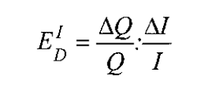
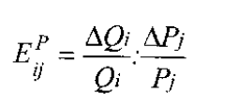
Дохід є важливих факторів, що впливають на попит. Відомо, що зміна доходів споживачів має значно більший вплив на купівлю товарів довготривалого використання, ніж на товари повсякденного вжитку.
Коефіцієнт еластичності попиту в залежності від доходу є відношення зміни попиту, до зміни доходу, що його викликав:
Перехресна еластичність - є еластичність попиту на один товар відносно ціни на інший.
Коефіцієнт перехресної еластичності попиту є відношення зміни попиту на товар (i), що його викликала зміна ціни на товар (j):

Slide 29
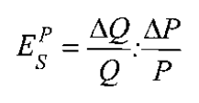
Еластичність пропозиції – це показник відносної зміни пропонованої на рику кількості товару від відносної зміни ціни
Коефіцієнт еластичності пропозиції в залежності від ціни є відношення зміни пропозиції, до зміни ціни, яка його викликала:
На еластичність пропозиції особливу значимість має фактор часу. Час потрібен щоб відбулося підлаштування виробництва під новий рівень цін.
Розглянемо три варіанти узгодження попиту і пропозиції із врахуванням фактору часу

Slide 30
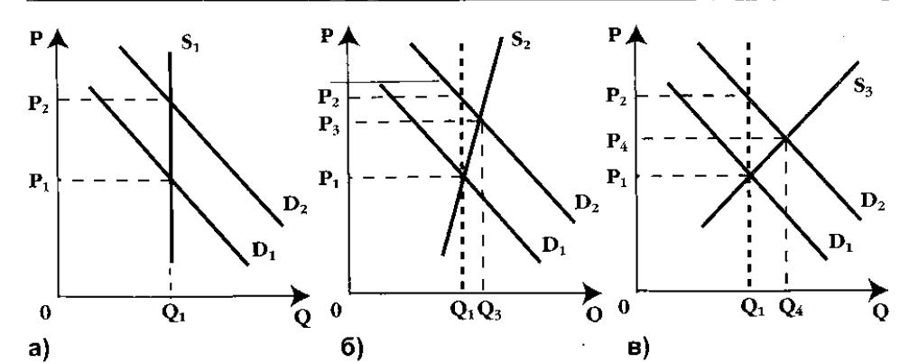
Узгодження попиту і пропозиції з врахуванням фактору часу
а) миттєва рівновага, характеризується тільки підняттям цін.
Крива ($S_{1}$) є вертикальною кривою з нульовою еластичністю;
б) короткотермінова рівновага, відбувається без зміни кількості виробників. Крива ($S_{2}$) має невеликий нахил, бо підприємці можуть задіяти додаткові потужності;
в) довготривала рівновага, відбувається із розширенням потужностей та зростанням кількості виробників. Крива ($S_{3}$) має вже більший нахил, бо пропозиція повністю узгоджена з попитом.

